Slide 1


Môn Tiếng Việt
Bài 17: Ngưỡng cửa
Nói và nghe: Kể chuyện Sự tích nhà sàn
KHỞI ĐỘNG
Tiết 1+2

Slide 2






Em cảm thấy thế nào nếu phải xa ngôi nhà của mình nhiều ngày?
Nếu phải xa ngôi nhà của mình nhiều ngày, em sẽ cảm thấy rất nhớ nhung và chỉ muốn được quay trở về nhà.

Slide 3

Tiếng Việt
Đọc: NGƯỠNG CỬA
Nói và nghe: Kể chuyện Sự tích nhà sàn

Slide 4
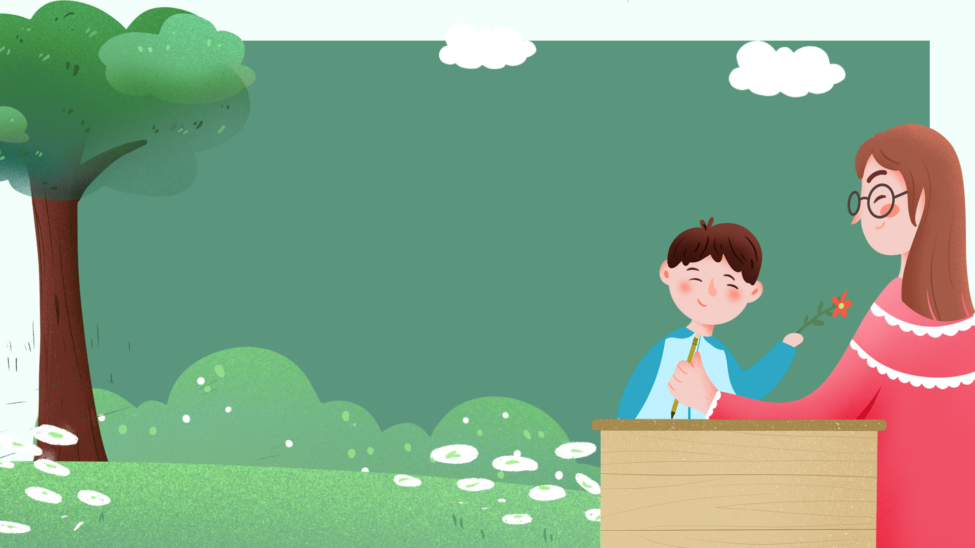
NGƯỠNG CỬA
Nơi ấy ai cũng quen
Ngay từ thời tấm bé
Khi tay bà, tay mẹ
Còn dắt vòng đi men.
Nơi bố mẹ ngày đêm
Lúc nào qua cũng vội
Nơi bạn bè chạy tới
Thường lúc nào cũng vui.
Nơi ấy đã đưa tôi
Buổi đầu tiên đến lớp
Nay con đường xa tắp
Vẫn đang chờ tôi đi.
Nơi ấy ngôi sao khuya
Soi vào trong giấc ngủ
Ngọn đèn khuya bóng mẹ
Sáng một vầng trên sân.
Vũ Quần Phương
1
3
2
4

Slide 5


Đi men: Bám vào vật gì đó để đi cho vững.

Slide 6
*Đọc nhóm 4, thảo luận:
-Tìm từ , câu khó đọc trong từng khổ thơ
-Tìm từ cần giải nghĩa
-Nêu cách ngắt nhịp thơ

Slide 7
NGƯỠNG CỬA
1
3
Nơi ấy ai cũng quen
Ngay từ thời tấm bé
Khi tay bà, tay mẹ
Còn dắt vòng đi men.
Nơi bố mẹ ngày đêm
Lúc nào qua cũng vội
Nơi bạn bè chạy tới
Thường lúc nào cũng vui.
Nơi ấy đã đưa tôi
Buổi đầu tiên đến lớp
Nay con đường xa tắp
Vẫn đang chờ tôi đi.
Nơi ấy ngôi sao khuya
Soi vào trong giấc ngủ
Ngọn đèn khuya bóng mẹ
Sáng một vầng trên sân.
Vũ Quần Phương
2
4

Slide 8
Hướng dẫn ngắt nhịp thơ
Nơi ấy đã đưa tôi
Buổi đầu tiên đến lớp
Nay con đường xa tắp
Vẫn đang chờ tôi đi.
Nơi ấy ngôi sao khuya
Soi vào trong giấc ngủ
Ngọn đèn khuya bóng mẹ
Sáng một vầng trên sân.

Slide 9




Luyện đọc nhóm
Yêu cầu
4 bạn một nhóm.
Nhóm trưởng phân công đọc theo khổ thơ.
Tất cả thành viên đều đọc.

Slide 10
NGƯỠNG CỬA
Nơi ấy ai cũng quen
Ngay từ thời tấm bé
Khi tay bà, tay mẹ
Còn dắt vòng đi men.
Nơi bố mẹ ngày đêm
Lúc nào qua cũng vội
Nơi bạn bè chạy tới
Thường lúc nào cũng vui.
Nơi ấy đã đưa tôi
Buổi đầu tiên đến lớp
Nay con đường xa tắp
Vẫn đang chờ tôi đi.
Nơi ấy ngôi sao khuya
Soi vào trong giấc ngủ
Ngọn đèn khuya bóng mẹ
Sáng một vầng trên sân.
Vũ Quần Phương

Slide 11
Tìm hiểu bài

Slide 12
Ngưỡng cửa chứng kiến sự lớn lên của bạn nhỏ.
Ngưỡng cửa gắn liền với những người thân của bạn nhỏ.

Slide 13
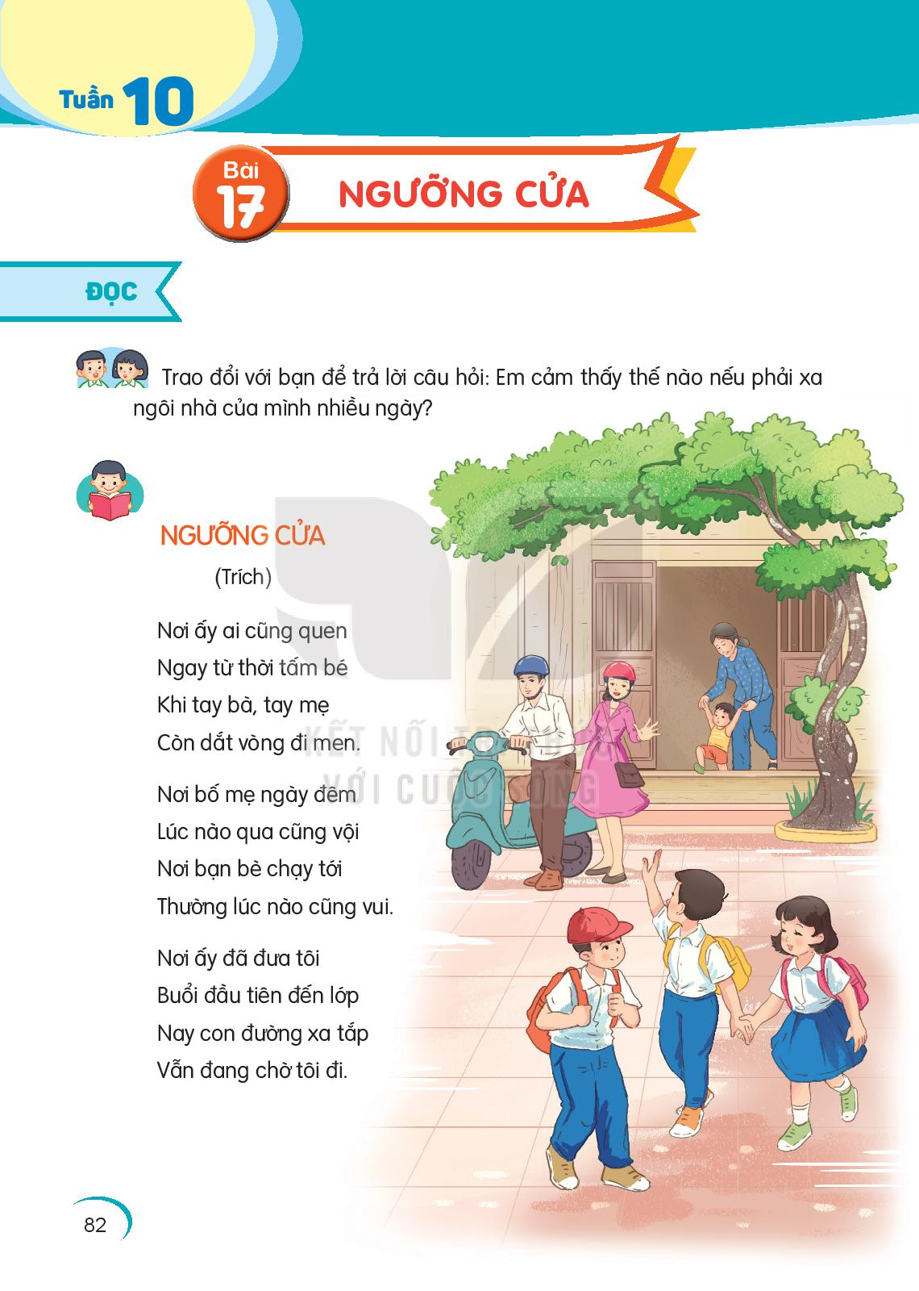
Ngưỡng cửa chứng kiến sự lớn lên của bạn nhỏ
Câu 1: “Nơi ấy” trong bài thơ chỉ cái gì?
Nơi ấy ai cũng quen
Ngay từ thời tấm bé
Nơi bố mẹ ngày đêm
Lúc nào qua cũng vội
Nơi ấy đã đưa tôi
Buổi đầu tiên đến lớp
Nơi ấy ngôi sao khuya
Soi vào trong giấc ngủ
Ngưỡng cửa

Slide 14
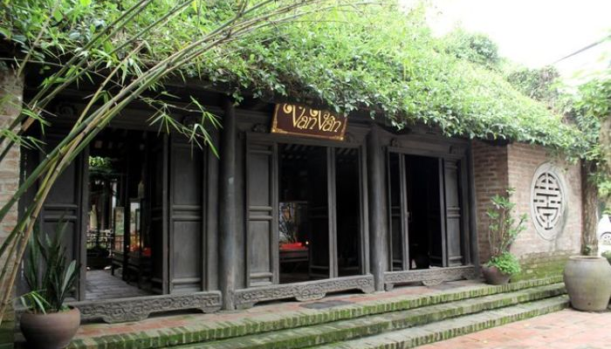
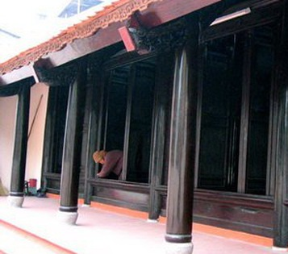
Ngưỡng cửa: Thanh dưới của khung cửa ra vào, thường chỉ có nhà gỗ hoặc nhà tranh.

Slide 15
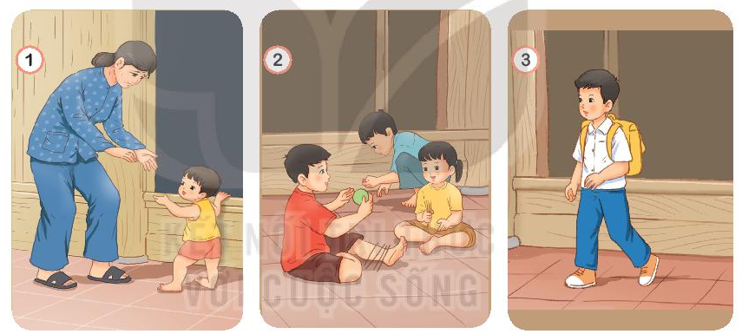
Câu 2: Ngưỡng cửa đã chứng kiến những điều gì trong cuộc sống của bạn nhỏ?
Thời tấm bé
Khi lớn hơn, bạn bè tới chơi
Đi học, buổi đầu tiên

Slide 16


Câu 3: Theo em, hình ảnh “con đường xa tắp” muốn nói đến điều gì? Chọn câu trả lời hoặc nêu ý kiến khác của em
a. Hành trình học tập còn dài lâu
b. Nhiều điều mới mẻ chờ đón em ở phía trước
c. Đường đến tương lai còn xa.
Bước qua khỏi ngưỡng cửa để tới lớp học. Sau buổi học đầu tiên là con đường xa tắp vẫn đang chờ bạn nhỏ đi, đó không chỉ là con đường có thật, con đường học vấn, con đường của những điều mới mẻ, thú vị ở phía trước mà còn là cả một con đường tương lai rộng mở.

Slide 17
Ngưỡng cửa gắn liền với những người thân của bạn nhỏ.
Câu 4: Ngưỡng cửa đã nhắc bạn nhỏ nhớ tới những ai, giúp bạn nhỏ cảm nhận điều gì về những người đó?
Nơi ấy ai cũng quen
Ngay từ thời tấm bé
Khi tay bà, tay mẹ
Còn dắt vòng đi men.
Nơi bố mẹ ngày đêm
Lúc nào qua cũng vội
Nơi ấy ngôi sao khuya
Soi vào trong giấc ngủ
Ngọn đèn khuya bóng mẹ
Sáng một vầng trên sân.

Slide 18
Ngưỡng cửa đã nhắc bạn nhỏ nhớ tới:
Sự chăm chút của bà, của mẹ từ thưở tập cho mình đi men.
Nỗi vất vả, tất bật của bố, mẹ mỗi ngày đi làm.
- Sự làm lụng, cặm cụi của mẹ đến tận đêm khuya.

Slide 19


Nội dung bài thơ
Bài thơ “ Ngưỡng cửa” nói lên tình yêu thương gia đình, tình yêu thương với thứ quen thuộc- ngưỡng cửa trước mái nhà của bạn nhỏ.

Slide 20
Đọc thuộc lòng

Slide 21
Ngưỡng cửa
(Trích)
Đọc thuộc lòng
Nơi ấy ai cũng quen
Ngay từ thời tấm bé
Khi tay bà, tay mẹ
Còn dắt vòng đi men.
Nơi bố mẹ ngày đêm
Lúc nào qua cũng vội
Nơi bạn bè chạy tới
Thường lúc nào cũng vui.
Nơi ấy ngôi sao khuya
Soi vào trong giấc ngủ
Ngọn đèn khuya bóng mẹ
Sáng một vầng trên sân.
(Vũ Quần Phương)
Nơi ấy đã đưa tôi
Buổi đầu tiên đến lớp
Nay con đường xa tắp
Vẫn đang chờ tôi đi.

Slide 22
Đọc thuộc lòng
Ngưỡng cửa
(Trích)
Nơi ấy ai cũng quen
Ngay từ thời tấm bé
Khi tay bà, tay mẹ
Còn dắt vòng đi men.
Nơi bố mẹ ngày đêm
Lúc nào qua cũng vội
Nơi bạn bè chạy tới
Thường lúc nào cũng vui.
Nơi ấy ngôi sao khuya
Soi vào trong giấc ngủ
Ngọn đèn khuya bóng mẹ
Sáng một vầng trên sân.
(Vũ Quần Phương)
Nơi ấy đã đưa tôi
Buổi đầu tiên đến lớp
Nay con đường xa tắp
Vẫn đang chờ tôi đi.

Slide 23
NÓI VÀ NGHE

Slide 24
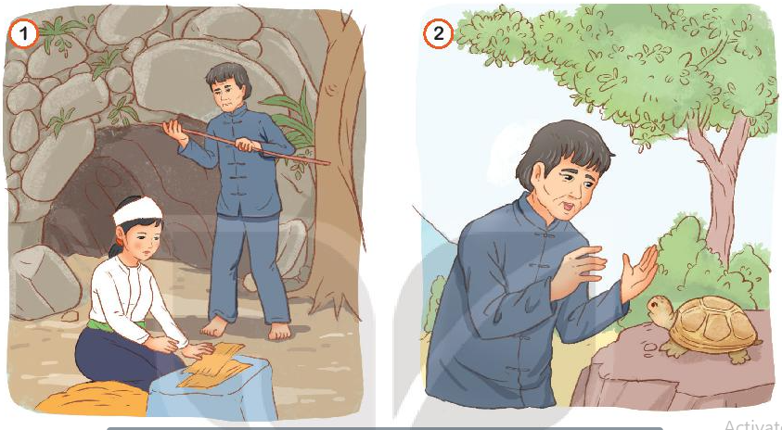
Câu 1: Dựa vào tranh, đoán nội dung câu chuyện
Sự tích nhà sàn
(Theo Truyện cổ dân tộc Mường)
Tranh 1: Ngày xưa, con người sống trong hốc cây, lều cỏ và hang đá.
Tranh 2: Người đàn ông cởi trói và tha cho rùa, rùa chỉ ông cách làm nhà ở

Slide 25
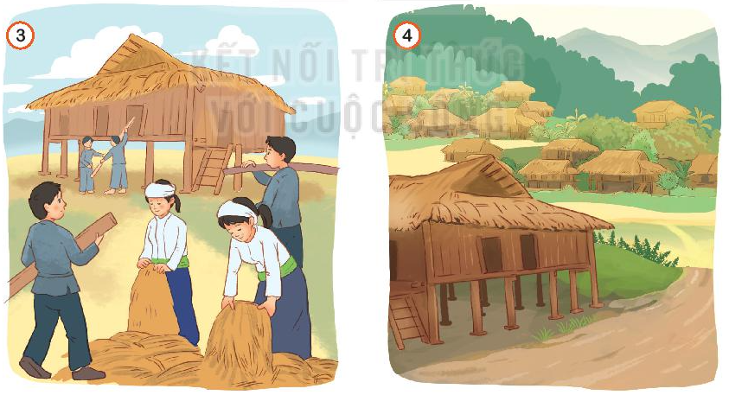
Câu 1: Dựa vào tranh, đoán nội dung câu chuyện
Sự tích nhà sàn
(Theo Truyện cổ dân tộc Mường)
Tranh 3: Mọi người cùng nhau dựng ngôi nhà theo chiếc mai rùa.
Tranh 4: Kể từ đó, người dân có nhà sàn để ở, tránh được mưa nắng.

Slide 26
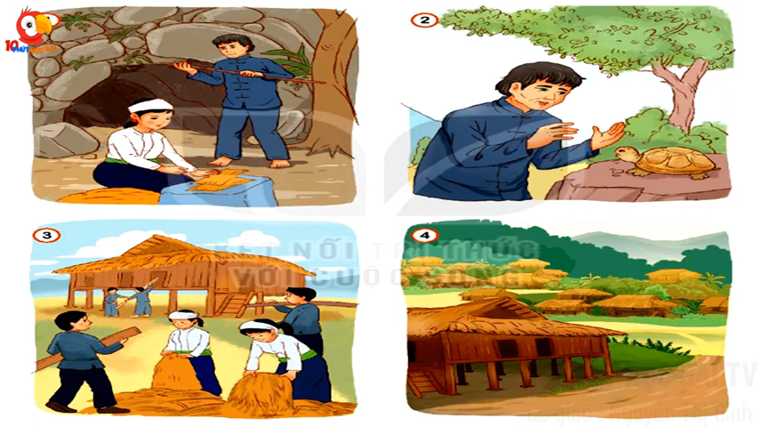
Câu 2: Nghe kể chuyện
Sự tích ngôi nhà sàn
Ngày xưa, người ta chưa biết làm nhà, phải ở trong hang đá, chưa có làng mạc, thành phố như bây giờ. Ở một vùng nọ, có một ông tên là Cài làm lụng vất vả mà vẫn đói, vì thú rừng phá hoại nương rẫy. Ông Cài đặt bẫy bắt thú rừng. Lần ấy, ông bắt được một chú Rùa gầy. Ông định đem về ăn thịt cho bõ tức.
Rùa xin ông tha chết và hứa mách ông cách làm nhà ở. Nghe hay hay, ông liền cởi trói cho Rùa. Rùa gầy từ từ đứng dậy và nói:
− Ông là người sáng dạ. Ông nhìn xem: Toàn thân tôi là một ngôi nhà đấy!
Ông Cài ngắm nhìn hồi lâu, hình dung một ngôi nhà trong đầu, rồi nói:
− Bốn chân Rùa là bốn cái cột. Mu Rùa là mái nhà. Miệng Rùa là lối vào nhà. Hai mắt Rùa là hai cửa sổ. Có phải thế không?
Rùa gật đầu khen và xin được về với họ hàng. Từ đó con người có nhà sàn để ở, tránh được mưa nắng.
Câu 3: Kể lại từng đoạn của câu chuyện theo tranh.

Slide 27
Câu 3: Kể lại từng đoạn của câu chuyện theo tranh.
Đoạn 1 – Tranh 1:
Ngày xưa, người ta chưa biết làm nhà, phải ở trong hang đá, chưa có làng mạc, thành phố như bây giờ.

Slide 28
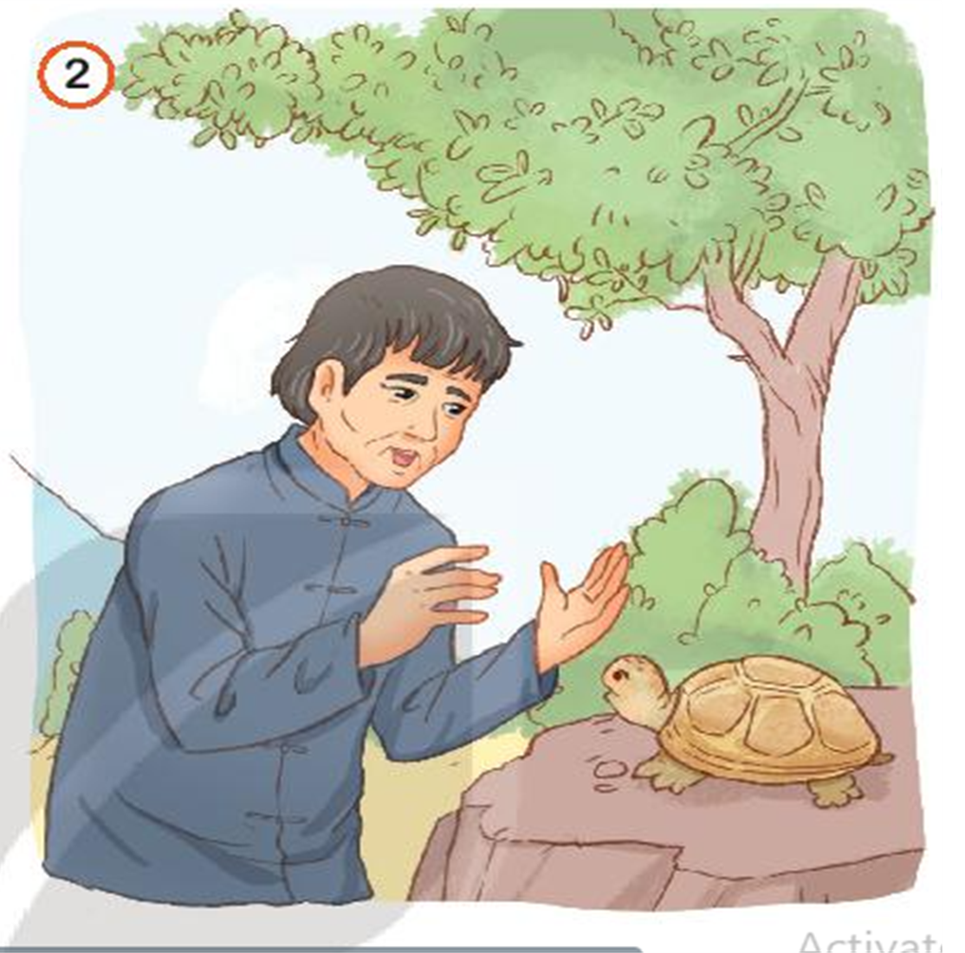
Đoạn 2 – Tranh 2:
Ở một vùng nọ, có một ông tên là Cài làm lụng vất vả mà vẫn đói, vì thú rừng phá hoại nương rẫy. Ông Cài đặt bẫy bắt thú rừng. Lần ấy, ông bắt được một chú Rùa gầy. Ông định đem về ăn thịt cho bõ tức.
Rùa xin ông tha chết và hứa mách ông cách làm nhà ở. Nghe hay hay, ông liền cởi trói cho Rùa. Rùa gầy từ từ đứng dậy và nói:
− Ông là người sáng dạ. Ông nhìn xem: Toàn thân tôi là một ngôi nhà đấy!

Slide 29
Đoạn 3 – Tranh 3:
Ông Cài ngắm nhìn hồi lâu, hình dung một ngôi nhà trong đầu, rồi nói:
− Bốn chân Rùa là bốn cái cột. Mu Rùa là mái nhà. Miệng Rùa là lối vào nhà. Hai mắt Rùa là hai cửa sổ. Có phải thế không?

Slide 30
Đoạn 4 – Tranh 4:
Rùa gật đầu khen và xin được về với họ hàng. Từ đó con người có nhà sàn để ở, tránh được mưa nắng.

Slide 31
VẬN DỤNG

Slide 32





Vận dụng: Kể câu chuyện hoặc đọc bài thơ về mái ấm gia đình cho người thân nghe.
Em nhớ lại những câu chuyện hoặc bài thơ về mái ấm gia đình mà mình đã nghe, đã đọc và kể lại cho ông bà, bố mẹ, người thân trong gia đình.

Slide 33
NHẬN XÉT - DẶN DÒ

Slide 34
CHÚC CÁC EM CHĂM NGOAN, HỌC GIỎI!

